Slide 1
Minimální vzdálenosti v návrhu novely zákona: aktuální vývoj a prováděcí předpis
Jakub Achrer, jakub.achrer@mzp.cz
Kurdějov 24. 10. 2024

Slide 2
Minimální vzdálenosti – časová osa
2016: zadání výzkumné potřeby TAČR (odstupové vzdálenosti)
2019: zahájení výzkumného projektu
2020: zahájení prací na novele zákona o ochraně ovzduší
2021: první verze legislativního řešení (odstupy staveb)
2022: konzultace s MMR (vznik verze opřené o stanoviska, závazná stanoviska a povolení orgánů ochrany ovzduší)
2023: meziresortní připomínkové řízení (a vznik celé řady kompromisních verzí + výjimky)
2023: ukončení projektu
2024: PSP a Senát

Slide 3
Návrh novely zákona č. 201/2012 Sb.
§ 12a
(1) Orgány ochrany ovzduší dále za účelem ochrany ovzduší při vydávání stanoviska, závazného stanoviska a povolení provozu vychází z minimálních vzdáleností mezi stacionárním zdrojem uvedeným v příloze č. 2 k tomuto zákonu, který znečišťuje nebo by mohl znečišťovat tuhými znečišťujícími látkami nebo látkami obtěžujícími zápachem a pro který je minimální vzdálenost stanovena prováděcím právním předpisem, a stanovenými plochami vymezenými v územním plánu, s výjimkou
a) případů, kdy by uplatněním minimální vzdálenosti byla znemožněna modernizace ve stávajících průmyslových nebo zemědělských areálech, (platí jednostranně, protože se text vztahuje pouze k realizaci záměrů)
b) realizace hornické činnosti ve stanovených dobývacích prostorech (platí oboustranně, protože se vyjímá celý sektor), nebo
c) realizace činnosti prováděné hornickým způsobem na ložiscích nevyhrazených nerostů prostorech (platí oboustranně, protože se vyjímá celý sektor).
(2) Modernizací podle odstavce 1 písm. a) se rozumí
a) náhrada stávajících stacionárních zdrojů novými,
b) rekonstrukce a úprava stávajících stacionárních zdrojů, nebo
c) rozšiřování a rozvoj výroby, včetně povolení nového stacionárního zdroje, zvýšení kapacity a rozsahu nebo změny technologie, a to v rámci činnosti na úrovni oddílu podle Klasifikace ekonomických činností (CZ NACE) v areálu provozované, a dále povolení jiného stacionárního zdroje s tím přímo technicky nebo funkčně spojeného.

Slide 4
Návrh novely zákona č. 201/2012 Sb.
§ 12a
(3) Pro účely ustanovení odstavce 2 písm. c) se oddíly 01 a 10 podle Klasifikace ekonomických činností (CZ NACE) považují za jeden oddíl (rostlinná a živočišná výroba a výroba potravin).
(4) Na návrh žadatele o závazné stanovisko nebo povolení provozu, nebo při vydávání stanoviska může v odůvodněných případech orgán ochrany ovzduší stanovit, že se minimální vzdálenosti neuplatní (typicky případy, kdy je s ohledem na charakter výroby zřejmé, že zdroj nebude obtěžovat zápachem i bez opatření – vyjímá se oboustranně).
(5) Minimální vzdálenosti se neuplatňují při změnách povolení provozu stacionárních zdrojů, pro které bylo povolení provozu již vydáno (je pokryto odst. 1 písm. a), resp. odst. 2)
(6) Ministerstvo vyhláškou stanoví minimální vzdálenosti mezi stacionárním zdrojem a stanovenými plochami vymezenými v územním plánu včetně způsobu jejich použití. Hodnota minimálních vzdáleností stanovených v prováděcím právním předpisu nepřesáhne 500 m (výčet stacionárních zdrojů, pro které může vyhláška stanovit minimální vzdálenost bude v příloze č. 2a).
Výjimky mají za úkol zabránit zpětnému působení minimálních vzdáleností na již povolené záměry, stacionární zdroje apod.
Minimální vzdálenosti by se neměly vztahovat na plochy určené k bydlení (obč. vybavenosti apod.), které jsou již zaneseny do stávajících územních plánů (v případě pořizování nových ÚP, kdy se stávající plochy nijak nerozšiřují).

Slide 5
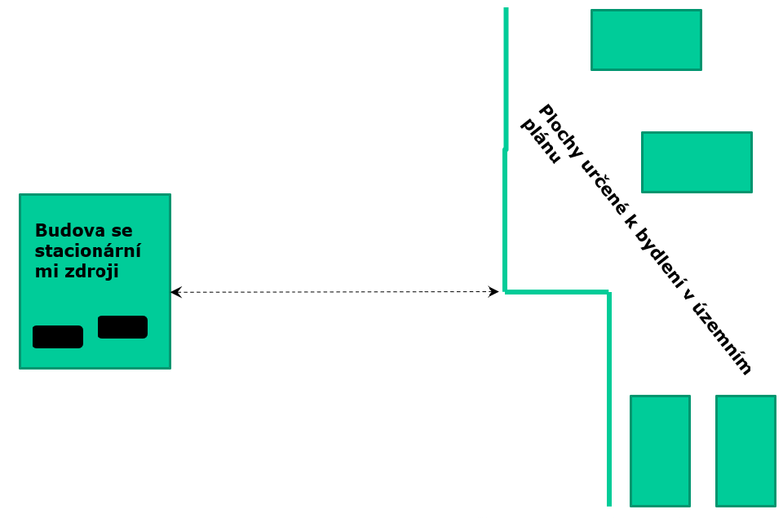
Návrh novely zákona č. 201/2012 Sb.
Trochu předběhneme k vyhlášce…
Základní („defaultní“) referenční vzdálenost pro aplikaci minimální vzdálenosti je nejkratší spojnice pláště budovy (haly) a hrany plochy v územním plánu.

Slide 6
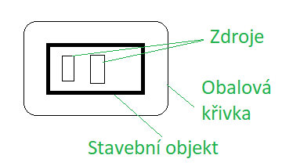
Návrh novely zákona č. 201/2012 Sb.
Přechodné ustanovení posouvající účinnost
Orgány ochrany ovzduší vycházejí za účelem ochrany ovzduší z minimálních vzdáleností podle § 12a zákona č. 201/2012 Sb., ve znění účinném ode dne nabytí účinnosti tohoto zákona, při vydávání stanoviska, závazného stanoviska a povolení provozu, pokud řízení o vydání povolení provozu nebo postup směřující k vydání stanoviska nebo závazného stanoviska byly zahájeny po 1. 7. 2026.
Proč?
Přesné lokalizace jednotlivých stacionárních zdrojů (nikoliv souřadnic komína) dovolí ztotožnit stacionární zdroje s identifikátory stavebních objektů.
Kolem stavebních objektů pak lze narýsovat obalové křivky
Lokalizace zdrojů však lze získat nejdříve za ohlašovaný rok 2025, tedy v roce 2026.

Slide 7
Návrh novely zákona č. 201/2012 Sb.
Přechodné ustanovení upravující žádosti o závazné stanovisko a povolení provozu
Orgány ochrany ovzduší za účelem ochrany ovzduší nevycházejí z minimálních vzdáleností podle § 12a zákona č. 201/2012 Sb., ve znění účinném ode dne nabytí účinnosti tohoto zákona, při vydávání povolení provozu pro stacionární zdroj, pro který bylo vydáno souhlasné závazné stanovisko podle § 11 odst. 2 písm. b) zákona č. 201/2012 Sb., pokud žádost o vydání tohoto závazného stanoviska byla podána přede dnem nabytí účinnosti tohoto zákona.“.

Slide 8
Příloha č. 2a
2.2. Skládky, které přijímají 10 t odpadu denně a více nebo mají celkovou projektovanou kapacitu 25 000 t a více; nezahrnuje skládky železného a ocelového šrotu
2.3. Kompostárny, včetně komunitních kompostáren, nebo zařízení na biologickou úpravu odpadů o celkové projektované kapacitě 10 t a více na jednu zakládku nebo 150 t a více zpracovaného odpadu ročně
2.6. Čistírny odpadních vod, deemulgační a neutralizační stanice, které jsou primárně určeny k čištění vod nebo zpracování odpadů v celkovém množství 50 m3 odpadních vod nebo odpadů za den a více
2.7. Čistírny odpadních vod s celkovou projektovanou kapacitou pro 10 000 a více ekvivalentních obyvatel
2.8. Sušení čistírenských kalů, sušení znečištěného skla nebo opalování znečištěných kovů nebo znečištěného skla
3.6. Rafinace minerálních nebo pyrolýzních olejů, rafinace plynů, zplyňování nebo pyrolýza uhlí, biomasy, odpadů nebo jiných organických látek (nespadají-li tyto procesy pod kód 2.1.)
4.6.1 Slévárny železných kovů; pouze jádrovny a formovny
5.11. Kamenolomy, povrchové doly paliv nebo jiných nerostných surovin, zpracování kamene, paliv nebo jiných nerostných surovin (především těžba, vrtání, odstřel, bagrování, třídění, drcení a doprava), výroba nebo zpracování umělého kamene, ušlechtilá kamenická výroba, výroba stavebních hmot nebo betonu nebo recyklační linky stavebních hmot, o celkové projektované kapacitě 25 m³ za den a více

Slide 9
Příloha č. 2a
5.14. Obalovny živičných směsí, a mísírny živic, recyklace živičných povrchů anebo zpracování nebo nakládání s živicemi s výjimkou konečného nanášení na vozovku
6.5. Výroba nebo zpracování syntetických polymerů nebo kompozitů, s výjimkou výroby syntetických polymerů a kompozitů uvedených pod jiným kódem, o celkové projektované kapacitě 100 t za rok a více nebo s celkovou projektovanou spotřebou organických rozpouštědel 0,6 t za rok a více; pouze zdroje, v nichž vznikají emise styrenu
6. 8. Zpracování dehtu
7.1. Jatka o celkové projektované kapacitě porážky 50 t denně a více
7.2. Zařízení na úpravu nebo zpracování za účelem výroby potravin, krmiv nebo osiva z převážně rostlinných surovin o celkové projektované kapacitě 50 t hotových výrobků denně a více
7.3. Zařízení na úpravu nebo zpracování za účelem výroby potravin nebo krmiv z převážně živočišných surovin (s výjimkou mléka) o celkové projektované kapacitě 25 t hotových výrobků denně a více
7.6. Udírny s celkovou projektovanou kapacitou na zpracování 1 t výrobků denně a více
7.16. Veterinární asanační zařízení
7.18. Výroba lihu, včetně biolihu, o celkové projektované kapacitě 10 000 hl bezvodého lihu za rok a více

Slide 10
Příloha č. 2a
8. Chovy hospodářských zvířat s celkovou projektovanou roční emisí amoniaku 5 t a více
9.8. Aplikace nátěrových hmot, včetně kataforetického nanášení, nespadají-li pod činnosti uvedené pod kódy 9.9. až 9.14., s celkovou projektovanou spotřebou organických rozpouštědel 0,6 t za rok a více
9.19. Výroba kompozitů za použití kapalných nenasycených polyesterových pryskyřic s obsahem styrenu s celkovou projektovanou spotřebou těkavých organických látek 0,6 t za rok a více
9.23. Zpracování kaučuku nebo výroba pryže s celkovou projektovanou spotřebou organických rozpouštědel 5 t za rok a více, nebo o zpracovatelské kapacitě 50 t za rok a více
9.24. Extrakce nebo rafinace rostlinných olejů nebo živočišných tuků

Slide 11
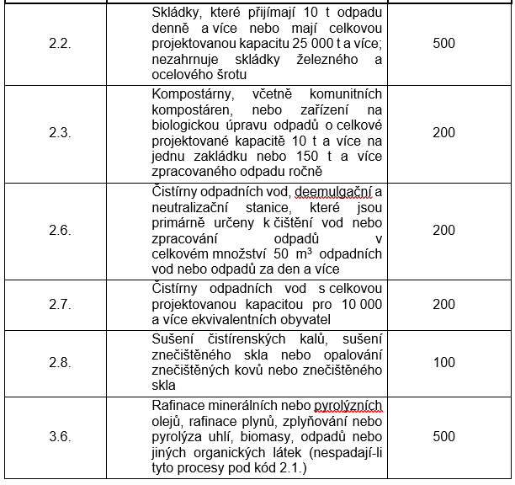
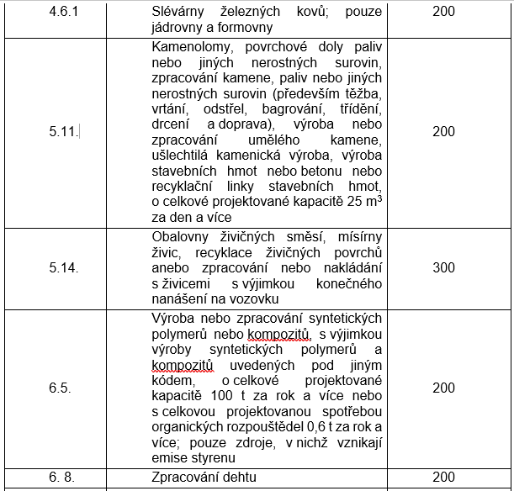
Vznikající prováděcí předpis

Slide 12
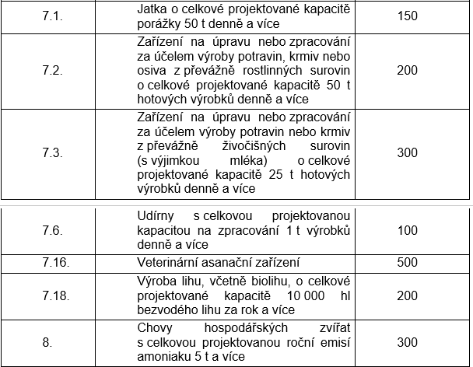
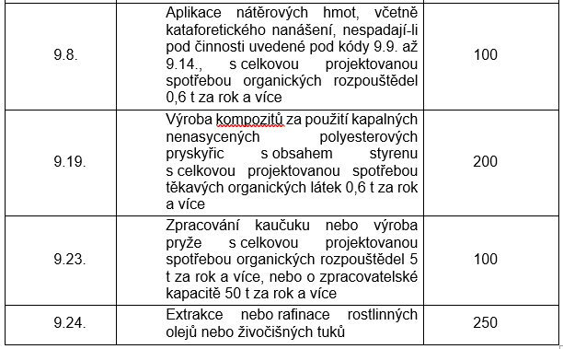
Vznikající prováděcí předpis

Slide 13
Vznikající prováděcí předpis
Plochy s rozdílným způsobem využití
Minimální vzdálenosti se použijí vůči následujícím plochám s rozdílným způsobem využití podle jednotného standardu územně plánovací dokumentace:
1. Plochy bydlení podle § 15 vyhlášky č. 157/2024 Sb., o územně analytických podkladech, územně plánovací dokumentaci a jednotném standardu.
2. Plochy občanského vybavení všeobecného, veřejného, lázeňského a hřbitovů podle § 17 odst. 4 písm. a), b), e) a f) vyhlášky č. 157/2024 Sb.
3. Plochy smíšené obytné podle § 20 vyhlášky č. 157/2024 Sb.

Slide 14
Vznikající prováděcí předpis
§ 16a
(3) Stacionární zdroj umístěný ve stavebním objektu, který má unikátní identifikátor v základní bázi geografických dat nebo v objektu který je nově umisťován jako součást záměru, se minimální vzdálenost určuje od hrany tohoto stavebního objektu. V ostatních případech se minimální vzdálenost určuje od geometrického středu stacionárního zdroje.
(4) Odchylně od odst. 3 se v případě stacionárních zdrojů kódů 2.2, 2.7, a 8 minimální vzdálenosti vždy určují od hranice provozovny, případně parcelních pozemků, na kterých jsou nebo budou stacionární zdroje umístěny v případě, že hranice provozovny nejsou zaneseny v základní bázi geografických dat.
(5) Odchylně od odst. 3 se v případě stacionárních zdrojů kódu 2.3. a 5.11 minimální vzdálenost vždy určuje od geometrického středu stacionárního zdroje.
(6) Minimální vzdálenost se určuje vůči hranici plochy, a to v místě nejkratší spojnice hranice plochy a hrany stavebního objektu, hranice provozovny, případně parcelních pozemků, na kterých budou stacionární zdroje umístěny, nebo geometrického středu zdroje podle odstavce 3 až 5.
(8) V případě, že je pro stacionární zdroj aplikována výjimka podle § 12a odst. 1 písm. b) a c) nebo odst. 4 zákona, pak se hodnoty minimálních vzdáleností při vymezování ploch v územních plánech podle odst. 1 neuplatní.

Slide 15
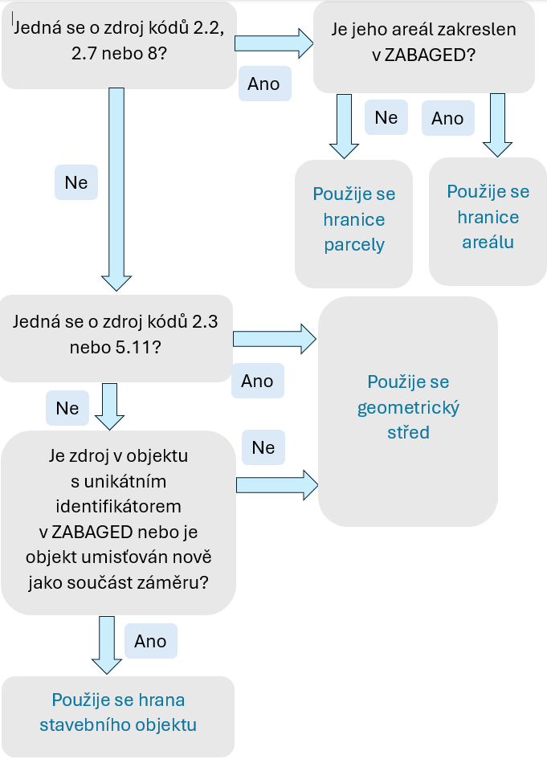
Vznikající prováděcí předpis

Slide 16
Děkuji Vám za pozornost
… a přejme si hladké uvedení do praxe.
Ing. Jakub Achrer
MŽP, jakub.achrer@mzp.cz
Ministerstvo životního prostředí
@mzpcr
@ministerstvo_zp
Ministerstvo životního prostředí
@ministerstvozivotnihoprostredi

